Slide 1



CSP_중간발표
스마트 기저귀(배변 알림 시스템)
Team : 5조 Garry
2009110589 윤현수
2012112454 윤지완
2012112457 이명섭
2012112506 김영률

Slide 2
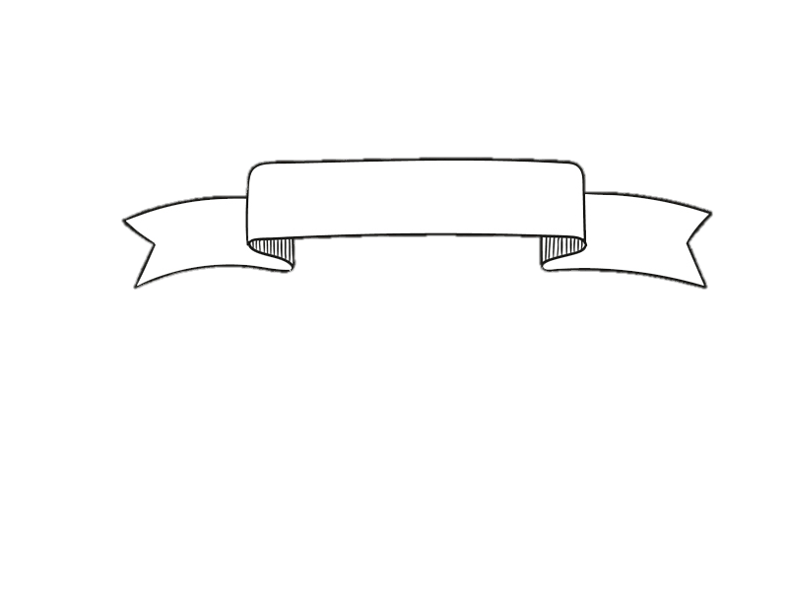
문제정의 및 현황분석
Step 01
▶ 프로젝트 배경
▶ 문제정의
▶ 유사제품 분석
▶ 프로젝트 목적
Step 02
모형화 / 방법론 제시
▶ 프로젝트 디자인
프로젝트 진행계획
Step 03
▶ 타임라인
▶ 센서 및 어플 진행사항
▶ 직면한문제
▶ 향후 계획
Step 04
결론
▶ 기대효과
▶ 총평
▶ 예산 및 참고문헌

Slide 3
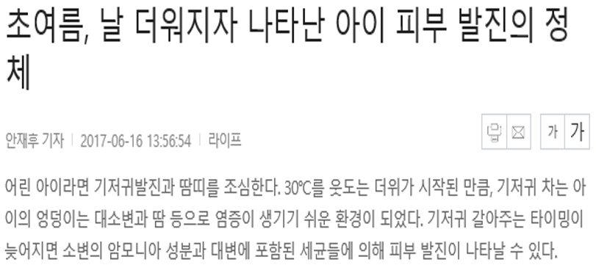
문제정의 및 현황분석
#프로젝트 배경(1)
DEFINITION
[
]
• 자녀의 건강에 대한 부모들의 관심 급증
• 육아에 미숙한 부모의 경우 기저귀를 제 때 갈지 못하는 상황 빈번
• 아이의 기저귀를 늦게 갈아줄 시 피부 발진이 발생

Slide 4
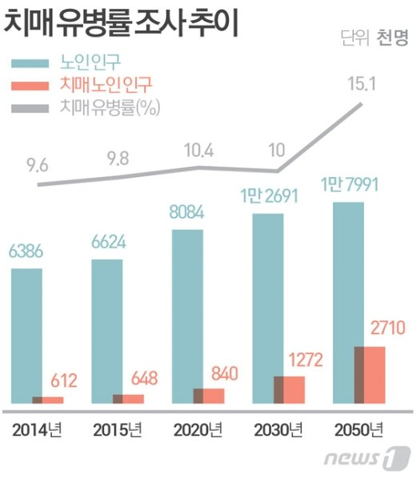
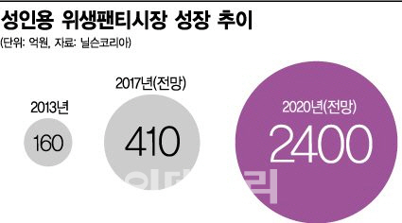
문제정의 및 현황분석
#프로젝트 배경(2)
DEFINITION
[
• 고령화 시대에 따른 치매노인 인구 증가
• 거동이 불편한 성인 환자의 증가
• 성인용 기저귀의 사용 증가
]

Slide 5


문제정의 및 현황분석
#문제정의
[
]
[
]
• 기저귀에 대소변을 보아도 어느 순간 울지 않음
• 기저귀 교체가 늦어 짐에 따라 피부 발진 발생
• 부모가 수시로 기저귀를 확인하는 것에 대한 한계가 존재
• 치매환자의 경우 대소변 본 것을 인지하지 못하는 상황 발생
• 거동불편 환자의 경우 보호자에게 기저귀 교체 요청을 주저
• 보호자가 수시로 기저귀 확인 시 불쾌감 및 수치심 유발
<Question> 기저귀에 대소변을 보았을 때 이를 자동으로 감지하여 알람을 제공해 주면 어떨까?

Slide 6
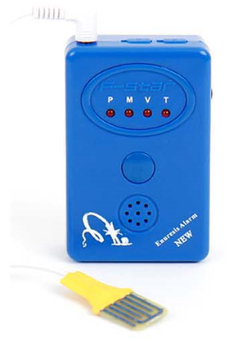
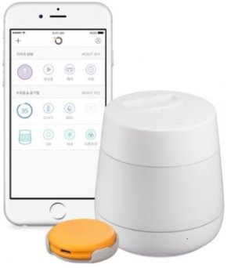
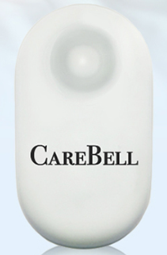
문제정의 및 현황분석
#유사제품 분석
[ F-STAR ]
[ 모닛 ]
[ 케어벨 ]
[
]
[
]
[
]
• 센서를 기저귀 안에 삽입
• 센서가 아이의 피부에 직접 닿음
• 기저귀 교체 시 위생상 좋지 않음
• 7개의 센서로 정확도를 높임
• 공기질 측정, 지정 범위 이탈 시
알림 기능 제공
• 센서의 크기가 작음
• 대변과 소변의 구분이 불가능

Slide 7

문제정의 및 현황분석
#프로젝트 목적
[
]
• 기저귀를 착용하는 아이 및 아이의 부모
• 치매환자 및 환자의 보호자
• 거동이 불편한 환자 및 환자의 보호자
<Target>
센서를 통해 기저귀의 상태를 감지하여 아이의 부모나 환자의 보호자에게
실시간으로 제공하는 제품 설계
센서를 기저귀 바깥에 부착
전자파 영향 최소화
대변과 소변 구분 가능
적당한 센서 크기
건강 정보 제공

Slide 8
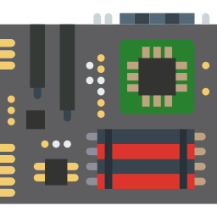

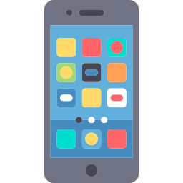

모형화 / 방법론 제시
# 프로젝트 디자인
센서
사용자
사용자
어플리케이션
개발/관리자

Slide 9

모형화 / 방법론 제시
# 프로젝트 디자인
[
]
[
]
아두이노를
이용한
센서부 제작
안드로이드
스튜디오를
이용한 어플제작

Slide 10
프로젝트 진행 계획
#타임라인 - 센서파트
번호 | 시작 날짜 | 종료 날짜 | 프로젝트 활동 내용
1 | 2017-09-11 | 2017-09-15 | 시장조사 및 아두이노 자료조사
2 | 2017-09-16 | 2017-09-21 | 센서 종류조사 및 적합센서 토론
3 | 2017-09-25 | 2017-09-28 | 아두이노 Uno 시제품 제작 및 알파 테스트
4 | 2017-09-28 | 2017-10-08 | 블루투스를 통한 센서값 송수신
5 | 2017-10-19 | 2017-10-21 | 아두이노 Nano 시제품 제작
6 | 2017-10-22 | 2017-10-25 | 아두이노 Pro mic 시제품 제작
7 | 2017-10-24 | 2017-10-28 | 아두이노와 어플리케이션의 블루투스 송수신
8 | 2017-10-25 | 2017-10-26 | Attiny와 Arduino 연결
9 | 2017-10-28 | 2017-10-30 | 3D 프린터를 활용한 아두이노 케이스 제작
10 | 2017-10-31 | 2017-11-07 | 블루노를 이용한 시제품 제작

Slide 11
프로젝트 진행 계획
#타임라인 - 어플파트
번호 | 시작 날짜 | 종료 날짜 | 프로젝트 활동 내용
1 | 2017-09-11 | 2017-09-28 | 어플리케이션 제작 학습
2 | 2017-09-11 | 2017-09-17 | 어플리케이션 시작화면, 메인화면 제작
3 | 2017-09-25 | 2017-09-28 | Navigation를 활용한 어플리케이션 메뉴화면 제작
4 | 2017-09-28 | 2017-10-10 | 기저귀 확인 메뉴 제작 및 메인사진 등록
5 | 2017-10-11 | 2017-10-19 | 어플리케이션 프로필 관리 메뉴 제작
6 | 2017-10-21 | 2017-10-24 | 알람관리 제작
7 | 2017-10-24 | 2017-10-28 | 아두이노와 어플리케이션의 블루투스 송수신

Slide 12
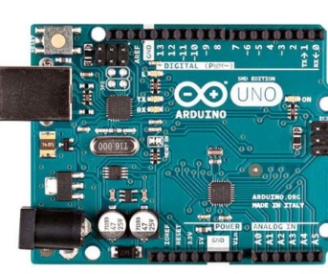
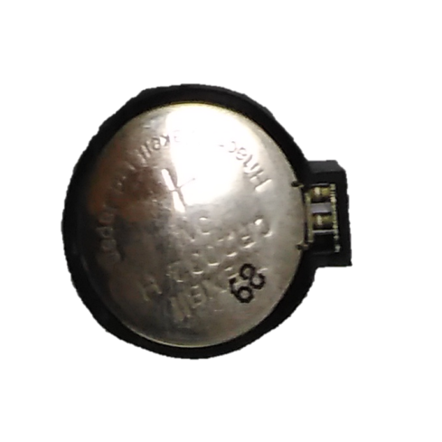
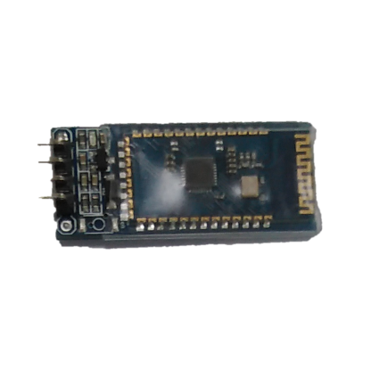
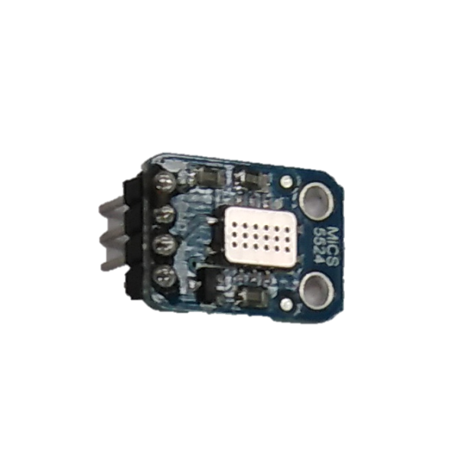
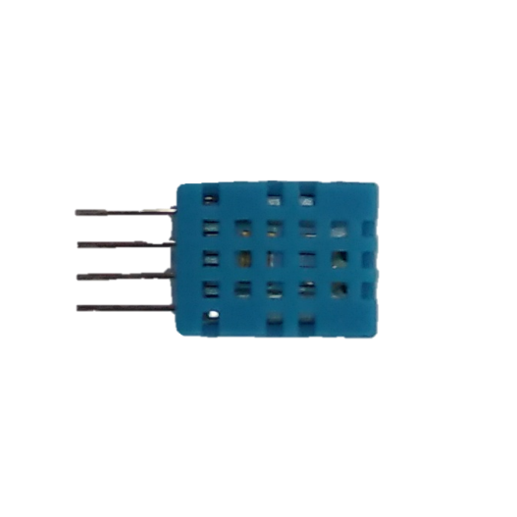
프로젝트 진행 계획
# 센서부 구성 요소
Arduino UNO
Battery
Bluetooth (HC-06)
가스 센서
온습도 센서

Slide 13
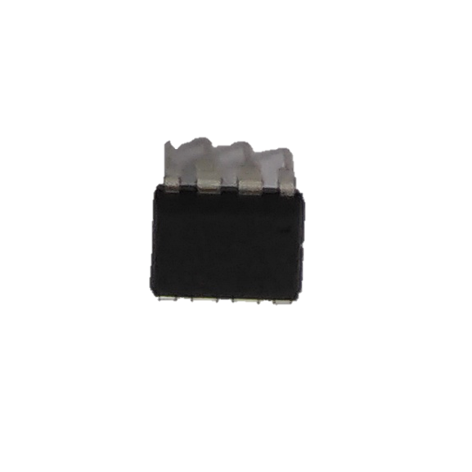
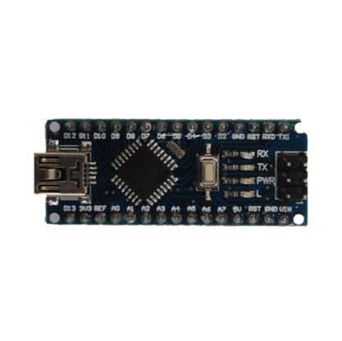

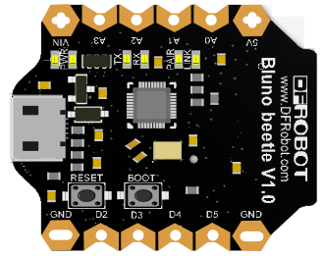
프로젝트 진행 계획
# 아두이노
Arduino UNO
Arduino Nano
Attiny 85
Bluno
[
]
[
]
기본적인
아두이노 모델
손바닥 절반 크기
소형화 모델
엄지 손가락 크기
가장 작은
아두이노 모델
블루투스와
아두이노가
합쳐진 모델

Slide 14
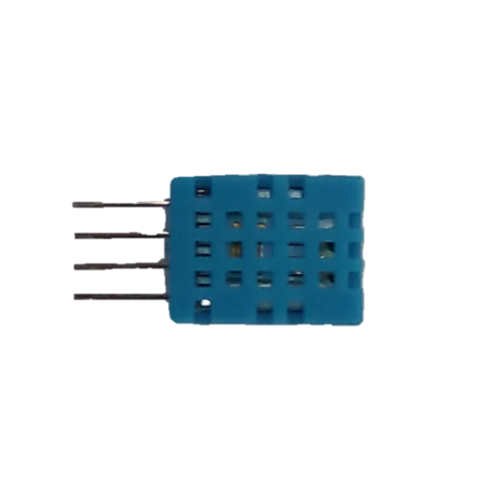
프로젝트 진행 계획
# 아날로그 센서
9V - 배터리
VOC 센서
DHT - 11
프로토 타입
휘발성 유기화합물
감지 센서
온도와 습도
감지 센서

Slide 15
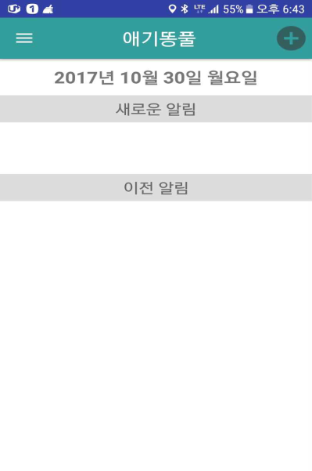
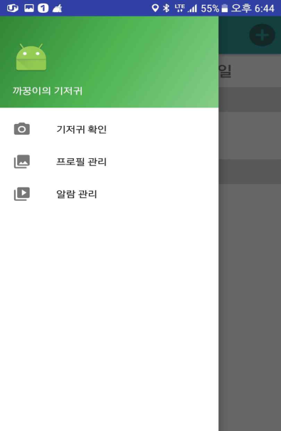
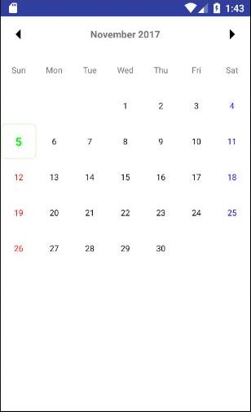
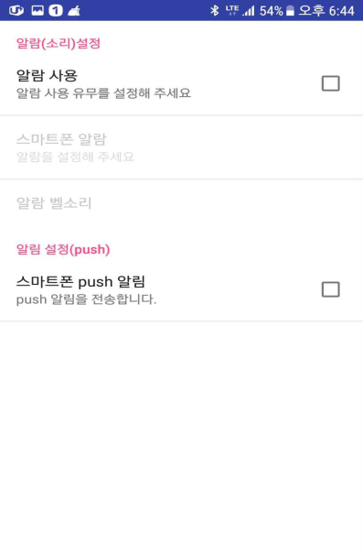
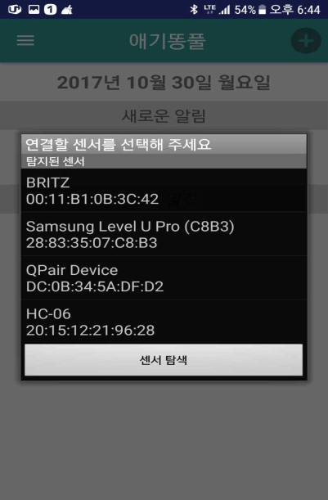
프로젝트 진행 계획
#Application wireframe
1
4
2
3
Main 화면
메뉴 화면
기저귀 관리 화면
알람 관리 화면
센서 등록 화면

Slide 16
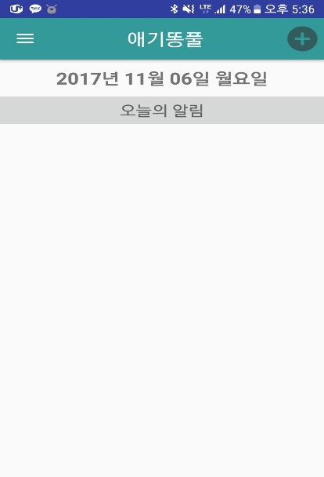
프로젝트 진행 계획
#어플 진행 사항
Main 화면
메뉴 화면
대소변 감지시ListView에 알림 출력
블루투스 통신
+버튼
기저귀 확인
– 캘린더 연동
알람관리
– 알람 설정 기능
Main 화면
메뉴 화면

Slide 17
프로젝트 진행 계획
#어플 진행 사항
기저귀 관리 화면
알람 화면
날짜 클릭 시 해당 날짜의 대소변 횟수 정보 확인
소리알람 사용 설정
문자알람 사용 설정
달력 화면
알람 관리 화면

Slide 18
프로젝트 진행 계획
#어플 진행 사항
센서등록 화면
블루투스 장치 검색
블루투스 장치 연결
센서 화면

Slide 19


프로젝트 진행 계획
#직면한 문제
센서 경량화
감지 테스트
• 배터리 크기와 필요 전력 반비례
• 소형 아두이노 크기와 출력 반비례
• 테스트 시료 구하기 어려움
문제점
• 안드로이드 어플 개발 경험 전무
• 많은 시간 소요
개발자 능력

Slide 20
프로젝트 진행 계획
#향후계획
중간 발표
어플 기능
Prototype
보안 & 특허
기말 발표
11. 7
11.15
11. 22
11. 30
12.
진행사항
발표
달력 표시 기능 추가
알람 기능 추가
센서
알고리즘 성능 향상
실제 실험
추가 사항 고려
특허출원
프로젝트 마무리

Slide 21
결론
#기대효과
[
]
[
]
• 위생적이고 건강한 육아환경 제공
• 영유아의 건강상태를 알 수 있는 기초적인 정보 제공
• 육아의 핵심 Pain point 제거를 통한 사회적 낭비 최소화
• 환자에 대한 위생적인 간병환경 제공
• 사용자와 간병인의 심리적, 신체적 부담 최소화
사회적 약자에 대한 배려 가능
사회적 낭비 최소화
저출산 고령화 시대에 맞는 최적의 선택

Slide 22
결론
#총평
성과척도
프로젝트 일정을 지켰는가?
사용자의 입장에서 어플리케이션이 편리한가?
제품의 크기와 품질은 적당한가?
제품의 가격은 적당한가?
[
]
]
[
평가
개발일정 2주 지연
3개 화면, 3개 기능으로 직관적으로 어플리케이션 이용 가능
가로, 세로, 높이 3*3*3 (cm), 대소변 감지, 외부배터리
제작비 25,000\, 경쟁사보다 저렴

Slide 23




결론
#총평
전체 개발일정 엄수
Feeding Buffer 활용
11월 중 후반 프로젝트 종료 가능
편의성
사용자 편의를 고려
3개 화면 3개 기능
품질
제품의 경량화 및
대,소변 감지를가능
가격
제작비용 2만5천원
가격경쟁력 확보

Slide 24



결론
#예산
도서 구입
73,000\
센서
170,000\
추가 예산
300,000\

Slide 25
결론
#참고문헌
- Do it! 안드로이드 앱 프로그래밍 4 판 ( 이지스퍼블리싱 , 정재곤 )
- 모바일 웹 + 웹 앱 + 하이브리드 앱 입문
- 센서 용어사전 ( 일진사 , 손병기 )
- 아두이노 , 상상을 현실로 만드는 프로젝트 입문편 ( 영진닷컴 , 최재규 )
- 아두이노 , 상상을 현실로 만드는 프로젝트 활용편 ( 영진닷컴 , 최재규 )
- 스케치로 시작하는 아두이노 프로그래밍 (제이펍, 사이먼 몽크)
- 아두이노 프로젝트 65 (비제이퍼블릭, 존 복살)
- [ 논문 ] 정상 신생아의 대변에서 생후 1 주일 동안 장내세균총의 변화 ( 대한소아 소화기영양학회)
- [ 특허 ] 용변 감지기능을 갖춘 기저귀 ( 주식회사 광세로 , 전병옥 )
- [ 특허 ] 배설물 감지용 기저귀 및 이를 이용한 기저귀 상태 감지 시스템 ( 박창열 )
- Kocoa Fab : 프로젝트, 참고자료, 학습하기
- Arduino Reference : www.arduino.cc/en/Reference/HomePage
- gist.github.com : dht11, mics5524, bluetooth

Slide 26
THANK YOU
FOR
LISTENING :)

